Slide 1

国产模型工具原理及基本应用
Principle and basic application of domestic model tool
讲师：李甜甜
助手：马炫轩

Slide 2




Slide 3
目录
CONTENTS
知识图谱 CoT RAG都是什么？？？
Prompt原理讲解和使用示范
大模型工具模板使用

Slide 4
01
知识图谱 CoT RAG都是什么？？？

Slide 5
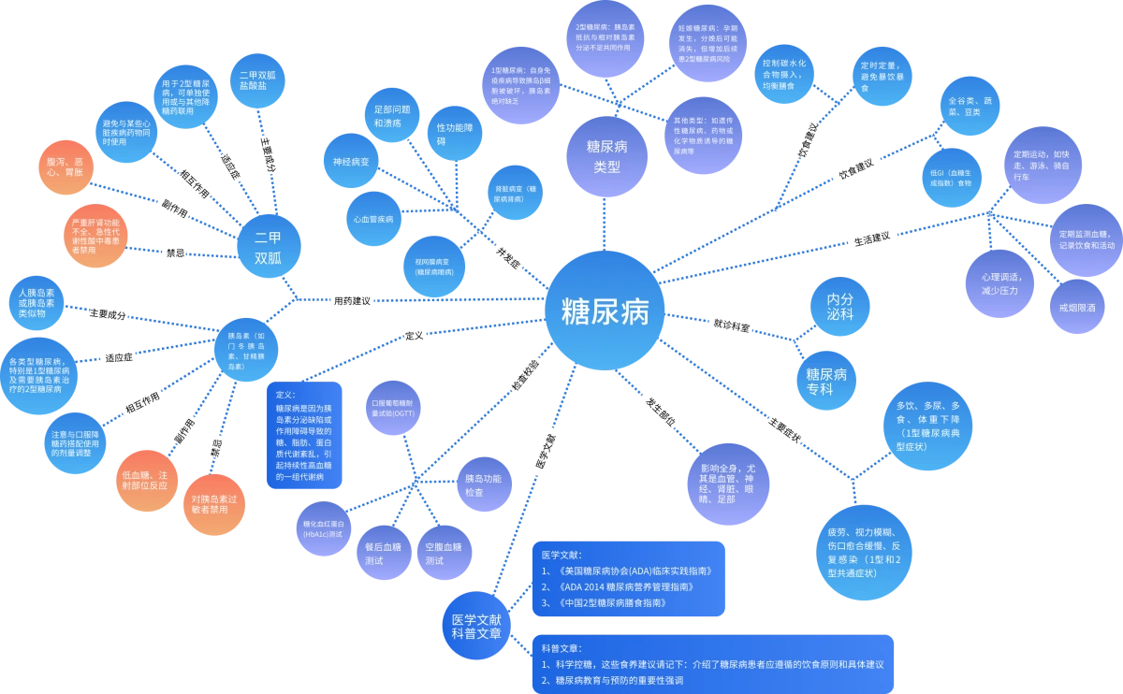
知识图谱
知识图谱是结构化的语义知识库，用于迅速描述物理世界中的概念及其相互关系。

Slide 6
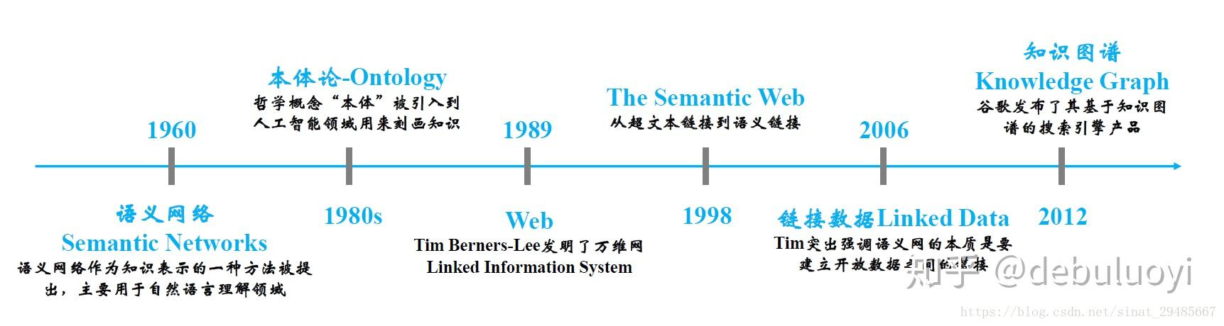
知识图谱—简述
知识图谱（ Knowledge Graph）的概念由谷歌2012年正式提出，旨在实现更智能的搜索引擎，并且于2013年以后开始在学术界和业界普及。已被广泛应用于智能搜索、智能问答、个性化推荐、情报分析、反欺诈等领域。

Slide 7
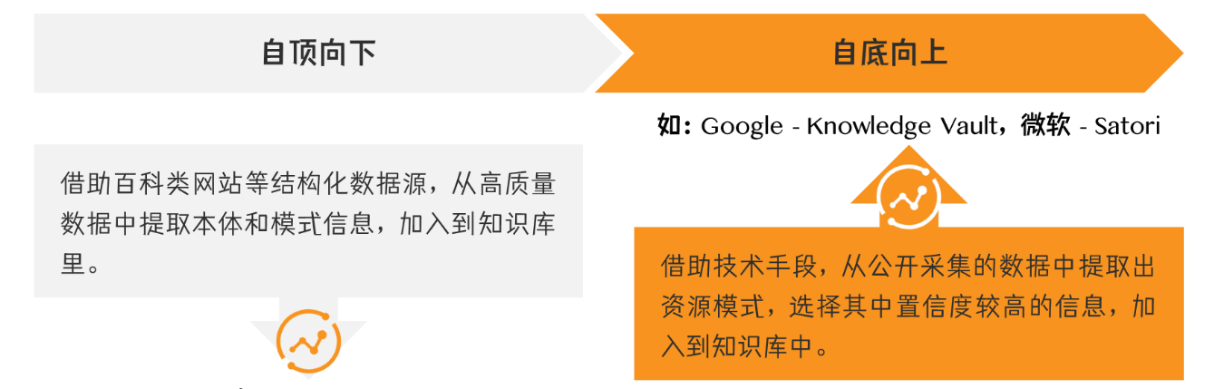
知识图谱—简述
知识图谱通过对错综复杂的文档的数据进行有效的加工、处理、整合，转化为简单、清晰的“实体,关系,实体”的三元组，最后聚合大量知识，从而实现知识的快速响应和推理。
构建技术分类
freebase
自顶向下构建：是借助百科类网站等结构化数据源，从高质量数据中提取本体和模式信息，加入到知识库中。
自底向上构建：则是借助一定的技术手段，从公开采集的数据中提取出资源模式，选择其中置信度较高的新 模式，经人工审核之后，加入到知识库中。

Slide 8
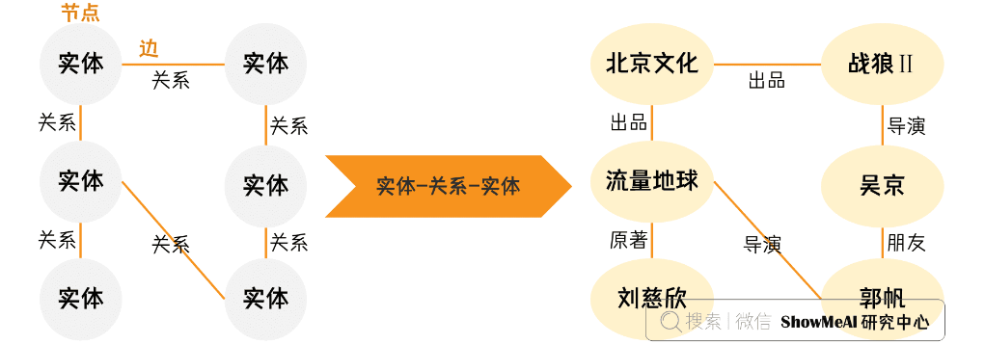
知识图谱—简述
知识图谱的基本单位，就是“实体(Entity)-关系(Relationship)-实体(Entity)” 构成的三元组，这也是知识图谱的核心。
可以看到，“图谱”中有很多节点，如果两个节点之间存在关系，他们就会被一条无向边连接在一起，这个节点我们称为实体（Entity），节点之间的这条边，我们称为关系（Relationship）。

Slide 9
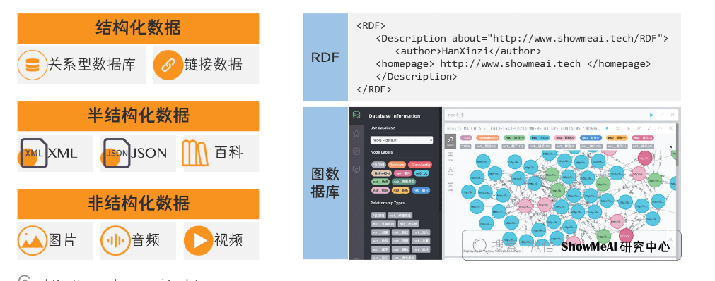
知识图谱—数据类型和存储方式
三种数据类型&两种存储方式

Slide 10

截止目前为止，看起来知识图谱主要是一堆三元组，那用关系数据库来存储可以吗？

Slide 11

从
技术上来说，用关系数据库来存储知识图谱 （尤其是简单结构的知识图谱），是完全没 问题的。
但一旦知识图谱变复杂，用传统的「关系数 据存储」，查询效率会显著低于「图数据 库」。
在一些涉及到2,3度的关联查询场景，图数据 库能把查询效率提升几千倍甚至几百万倍。
而且基于图的存储在设计上会非常灵活，一般只需要局部的改动即可。当你的场景数据规模较大的时候，建议直接用图数据库来进行存储。

Slide 12
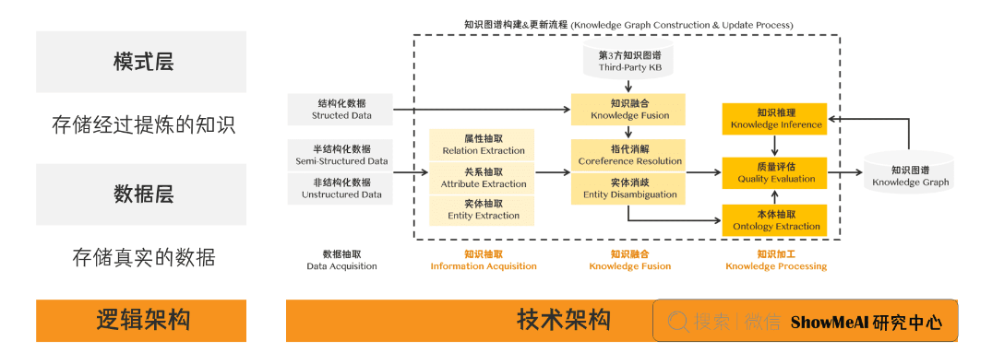
知识图谱—知识图谱的架构

Slide 13
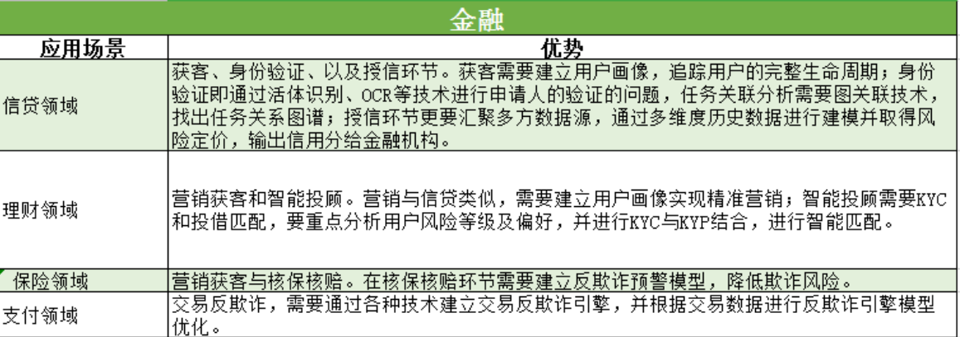
知识图谱—当下的应用场景

Slide 14
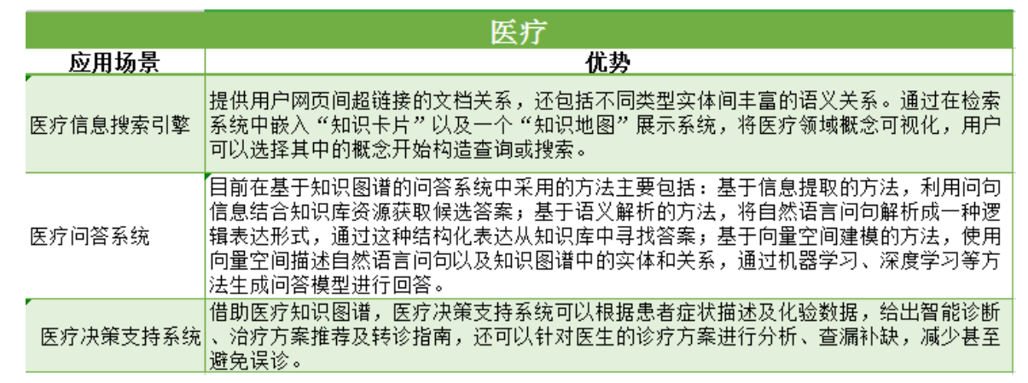
知识图谱—当下的应用场景

Slide 15
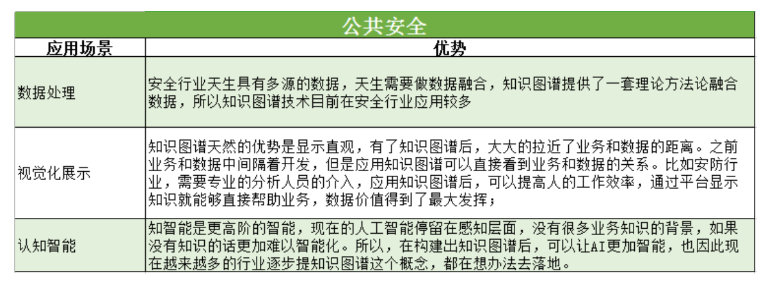
知识图谱—当下的应用场景

Slide 16
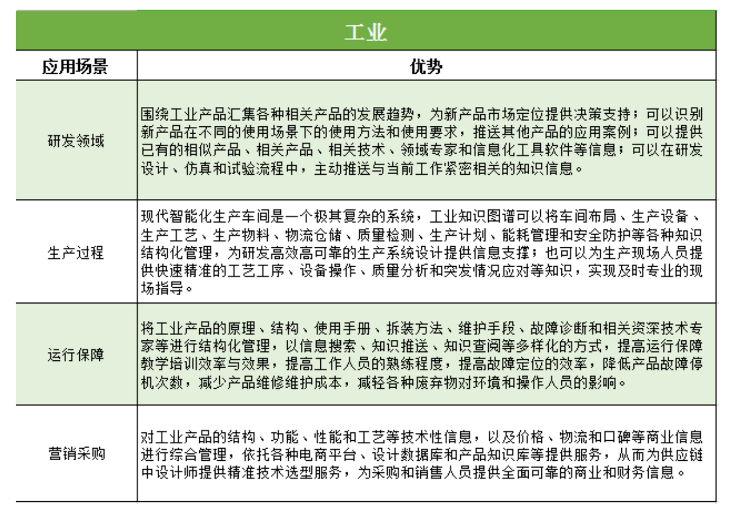
知识图谱—当下的应用场景

Slide 17
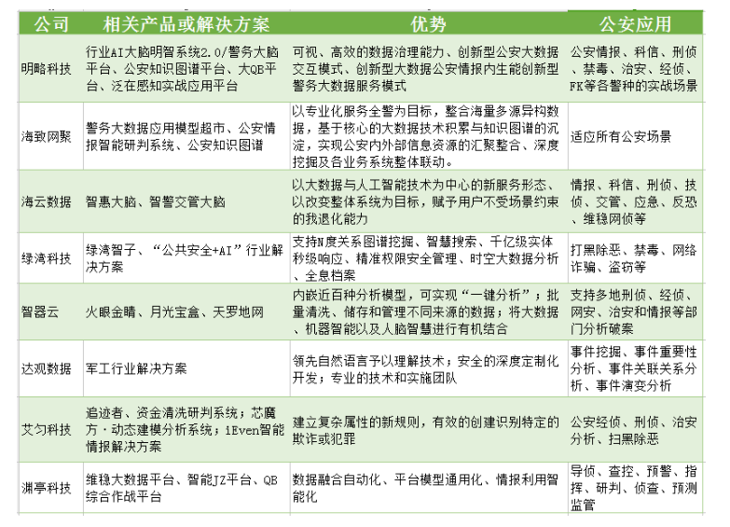
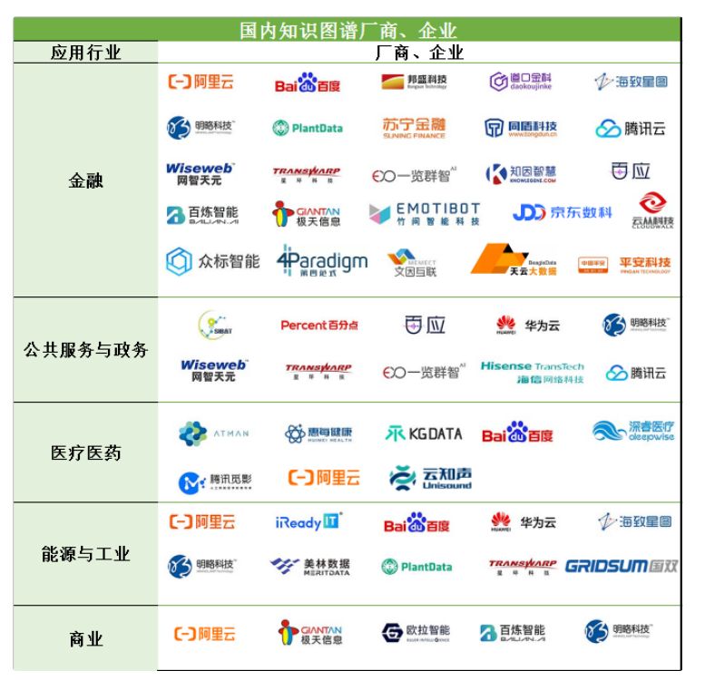
知识图谱—当下的应用场景
不管是新锐公司还是巨头公司。
知识图谱领域作为智能应用的支撑性存在，都必然将随着企业上云与数智化的发展而迎来属于自己的契机。

Slide 18
知识图谱
引用
刘峤, 李杨, 段宏,等. 知识图谱构建技术综述J. 计算机研究与发展, 2016, 53(3):582-600.
打怪的蚂蚁. CSDN. 知识图谱技术技巧.
Ehrlinger L, Wöß W. Towards a Definition of Knowledge GraphsC// Joint Proceedings of the Posters and Demos Track of,International Conference on Semantic Systems - Semantics2016 and,International Workshop on Semantic Change & Evolving Semantics. 2016.
Das R, Neelakantan A, Belanger D, et al. Chains of Reasoning over Entities, Relations, and Text using Recurrent Neural NetworksJ.
https://blog.csdn.net/sinat_37574187/article/details/125641593
https://blog.csdn.net/Cocktail_py/article/details/119907693
https://blog.csdn.net/m0_46521785/article/details/115586482
.https://blog.csdn.net/Myx74270512/article/details/128593713
https://www.infoq.cn/article/20BdaDw3zBBjVCfyQKtq
https://www.cnblogs.com/huangyc/p/10043749.html
GitHub项目 https://github.com/ShowMeAI-Hub

Slide 19
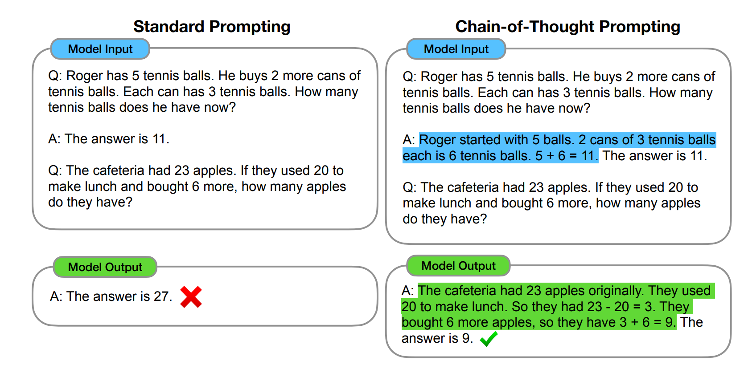
CoT
思维链(Chain of Thought,CoT)提示是一种用于大型语言模型(LLMs)的方法，旨在增强模型的推理和解决问题的能力。该方法通过分步推理的方式，引导模型逐步展开其思考过程，从而生成更准确和详细的回答。

Slide 20
CoT—简述
完整的包含 CoT 的 Prompt
指令（Instruction）
逻辑依据（Rationale）
示例（Exemplars）
2022 年，在 Google 发布的论文《Chain-of-Thought Prompting Elicits Reasoning in Large Language Models》中首次提出思维链（Chain of Thought），思维链就是一系列中间的推理步骤(a series of intermediate reasoning steps)。通过让大模型逐步参与将一个复杂问题分解为一步一步的子问题并依次进行求解的过程可以显著提升大模型的性能。
比较
传统的 Prompt : 从输入直接到输出的映射 <input——>output> 的方式
CoT : 从输入到思维链再到输出的映射，即 <input——>reasoning chain——>output>

Slide 21
CoT—简述
主要概念
1.分步推理:
与直接生成最终答案的方法不同，思维链提示鼓励模型通过逐步推理来得出结论。
这类似于人类解决复杂问题时的思维过程，先分析问题的各个部分，然后合成一个完整的答案。
2.提示设计:
提示包含引导模型思考过程的多个步骤。这些步骤可以是明确的指示或通过示例来展示如何逐步推理。 例如，在解决数学问题时，提示可能包括解题的步骤，如列出已知条件、应用公式、逐步计算等。

Slide 22

CoT—简述
假设有一个数学问题:“如果一本书有240页，汤姆每天读20页，他需要多少天读完这本书?使用CoT提示的示例如下:
直接回答提示:
“汤姆每天读20页，一本书有240页。他需要多少天读完这本书?"
思维链提示:
“首先，我们需要知道一本书有多少页。已知一本书有240页。
然后，我们要知道汤姆每天读多少页。汤姆每天读20页。
接下来，我们需要计算他需要多少天读完这本书。我们用总页数除以每天阅读的页数，得到240除以20，等于12。
因此，汤姆需要12天读完这本书。

Slide 23
CoT—原理和结构
关于 CoT 为什么会生效，目前尚且没有一套被大家广泛接受的普遍理论。但是，有许多论文对 CoT 与大模型的互动进行了一系列实验，类似物理实验与物理理论的关系，在实验中一些有意思的现象或许可以帮助我们理解 CoT 的工作原理：
模型规模小会导致 CoT 失效；
简单的任务 CoT 不会对模型性能带来提升；
训练数据内部彼此相互联结程度的增加可以提升 CoT 的性能；
示例中的错误，或者无效的推理步骤不会导致 CoT 性能的下降；
CoT也会失效？？？

Slide 24
CoT—原理和结构
首先，CoT 需要大模型具备一些方面“最基础”的知识，如果模型过小则会导致大模型无法理解最基本的“原子知识”，从而也无从谈起进行推理；
其次，使用 CoT 可以为一些它理解到的基础知识之间搭起一座桥梁，使得已知信息形成一条“链条”，从而使得大模型不会中途跑偏；
最后，CoT 的作用，或许在于强迫模型进行推理，而非教会模型如何完成推理，大模型在完成预训练后就已经具备了推理能力，而 CoT 只是向模型指定了一种输出格式，规范模型让模型逐步生成答案。
如果我们对这些现象做一些总结与延申，或许可以认为：

Slide 25
那什么时候使用CoT？

Slide 26
CoT—原理和结构
CoT 应当被用于 20B 以上参数规模的模型之中，并且模型的训练数据应当于任务问题相关且彼此相互有较强的联结。
工程的角度而言:
任务需要复杂推理
参数量的增加无法使得模型性能显著提升
此外，现有的论文实验也表明，CoT 更加适合复杂的推理任务，比如计算或编程，不太适用于简单的单项选择、序列标记等任务之中，并且 CoT 并不适用于那些参数量较小的模型（20B以下），在小模型中使用 CoT 非常有可能会造成机器幻觉等等问题。
理论角度:
一篇来自斯坦福的论文《Why think step-by-step? reasoning emerges from the locality of experience》揭示了当大模型的训练数据表现出了变量的局部簇结构（Local Clusters of Variables）时，CoT 将会展现极好的效果。而变量的局部簇主要指训练数据中变量之间有着强的相互作用，相互影响的关系。
也有研究指出:
当给予大模型的示例之间彼此之间互相区分并不相同时，也有助于提升 CoT 的性能。同时，逻辑依据是否与问题相关，逻辑推理步骤的顺序也会显著影响 CoT 的性能。另外一个有趣的发现是，使用代码数据训练大模型，或者使用符合 CoT 格式的数据训练模型也有助于提升 CoT 的性能。

Slide 27
CoT—原理和结构
是否包含示例为区分
构建方式为区分
Zero-Shot-CoT : 不添加示例而仅仅在指令中添加 一行经典的“Let’s think step by step”，就可以“唤醒”大模型的推 理能力。
Few-Shot-Cot : 则在示例中详细描述了“解题步 骤”，让模型照猫画虎得到推理能 力。
1、人工构造： 质量高，但人力成本大，不好 优化、不好跨任务迁移，如 Few-shot CoT；
2、自动构造： 分为 Zero-shot CoT和 Auto CoT等。
但自动的质量一般没有人工的 好，导致大模型幻觉问题严重。
COT结构

Slide 28
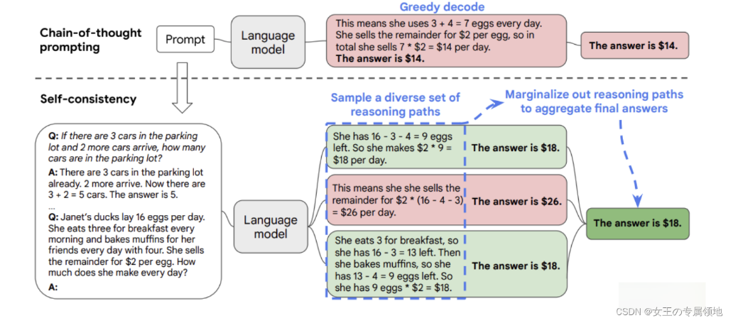
CoT—原理和结构
人工构建
缺点：需要大量人工成本投入。

Slide 29
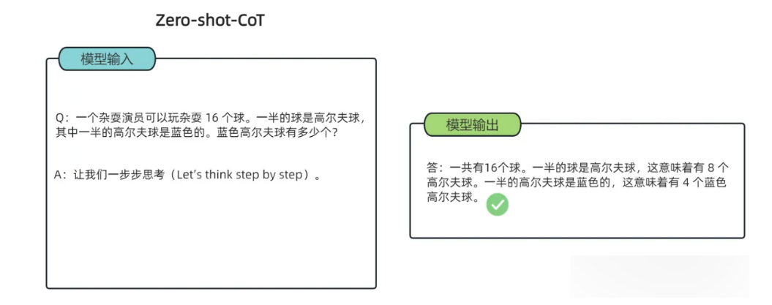
CoT—原理和结构
自动构建
缺点：不稳定

Slide 30

CoT—优缺点
优点：
增强了大模型的推理能力。
增强了大模型的可解释性和可信度。
增强了大模型的可控性。
增强了大模型的灵活性和创造性。
缺点：
思维链提示需要用户提供一些自然语言形式的推理过程，这可能对用户有一定的负担和要求。
思维链提示可能不适用于所有类型的问题，特别是一些需要专业知识或常识的问题。
思维链提示可能导致ChatGPT过度依赖于给定的推理过程，而忽略了其他可能的解决方案或角度。

Slide 31

CoT—当下应用场景
思维链提示主要适用于需要复杂推理的领域，例如数学、常识和符号推理等。思维链提示可以帮助大语言模型生成一系列推理步骤，从而解决多步骤的问题，提高准确率和可解释性。思维链提示也可以与其他技术结合，例如行动指令、检索、组装等，让大语言模型具备更强的执行能力和知识生成能力。

Slide 32
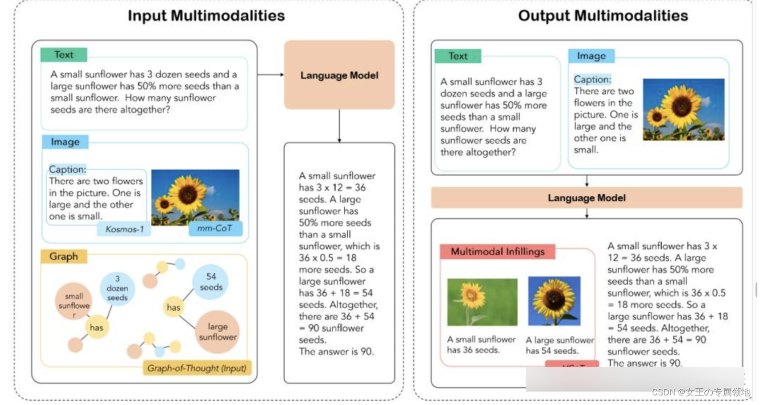
CoT—当下应用场景
多模态 CoT
在 CoT 中，多模态可以分为两类：输入多模态与输出多模态。
MM-CoT ：
输入多模态研究的第一篇工作，MM-CoT 侧重使用微调方法嵌入 CoT，通过将语言和图像合并在一个包含推理生成与答案推理的两阶段的框架中，使用微调大模型赋予输入多模态 CoT 的能力。
VCoT：
解决了一个输出多模态的问题，VCoT 通过以生成图片的“标题”以及识别核心关注点作为图像生成的启动过程，通过递归的方式填充图像信息，从而实现输出多模态。

Slide 33
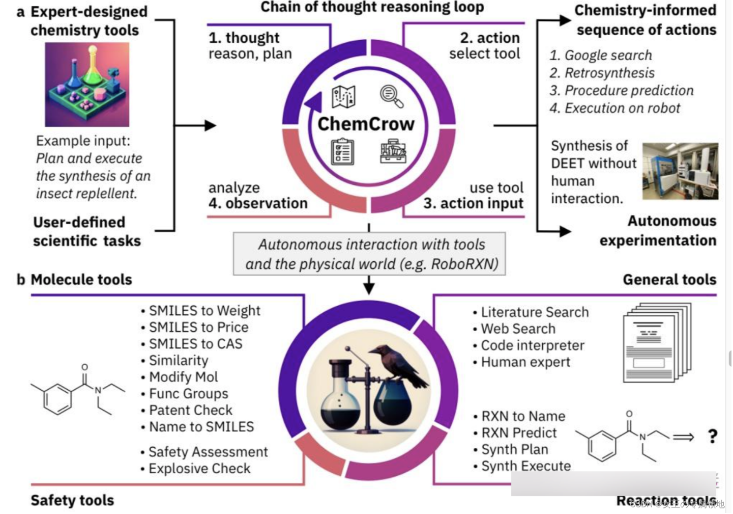
CoT—当下应用场景
其他领域
CoT 目前也已经用于如文本摘要（SumCoT），开放域问答（Self-Prompting LLMs），机器翻译（MAPS），化学（ChemCrow）、医学（Med-PaLM）等等领域

Slide 34
CoT—最后
思维链必须在模型规模足够大时才能涌现。
能落地到产业的模型，规模必然不会太大，思维链拆解了更多的步骤、用到更多的计算资源，相当于更加耗费脑力，很多研究机构和企业是负担不起 175B 参数以上的大模型。
思维链确实增强了大语言模型的能力，但逻辑推理仍然是大语言模型的弱项，等待着更多突破。
思维链的应用领域是有限的
思维链只是在一些有限的领域，比如数学问题，五个常识推理基准（CommonsenseQA，StrategyQA，Date Understanding 和 Sports Understanding 以及 SayCan）上显现出作用，其他类型的任务，像是机器翻译，性能提升效果还有待评估。
即使有思维链提示，大语言模型依然不能解决小学水平的数学问题。
没有思维链，数学推理是指定不行。但有了思维链，大语言模型也可能出现错误推理，尤其是非常简单的计算错误。

Slide 35
CoT
引用
CoT 开山之作：《Chain-of-Thought Prompting Elicits Reasoning in Large Language Models》
论文综述：A Survey of Chain of Thought Reasoning: Advances, Frontiers and Future ：https://github.com/zchuz/CoT-Reasoning-Survey
Zero-Shot-CoT：Large language models are zero-shot reasoners. NeurIPS2022
AuTo-CoT：Automatic Chain of Thought Prompting in Large Language Models，ICLR2023
多维度了解ChatGPT思维链提示的原理、方法、使用和发展的22个问题https://zhuanlan.zhihu.com/p/668914454https://blog.csdn.net/Neleuska/article/details/131510678
https://blog.csdn.net/Julialove102123/article/details/135499567

Slide 36
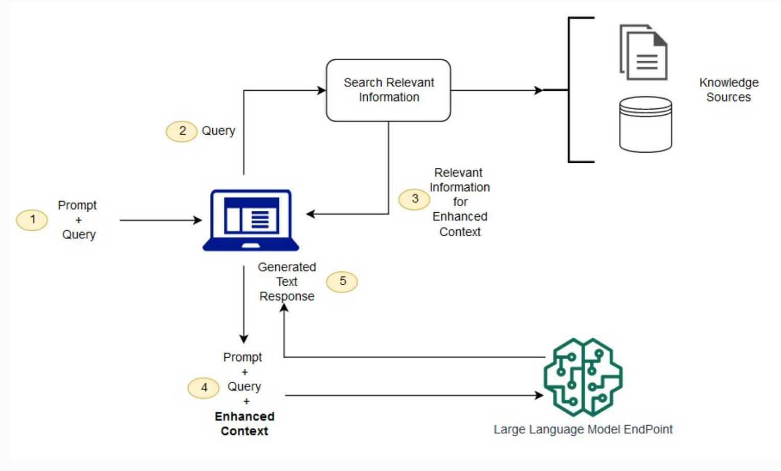
RAG
"RAG"（Retrieval-Augmented Generation）是一个自然语言处理（NLP）技术，主要用于提高语言模型的效果和准确性。它结合了两种主要的NLP方法：检索（Retrieval）和生成（Generation）。

Slide 37
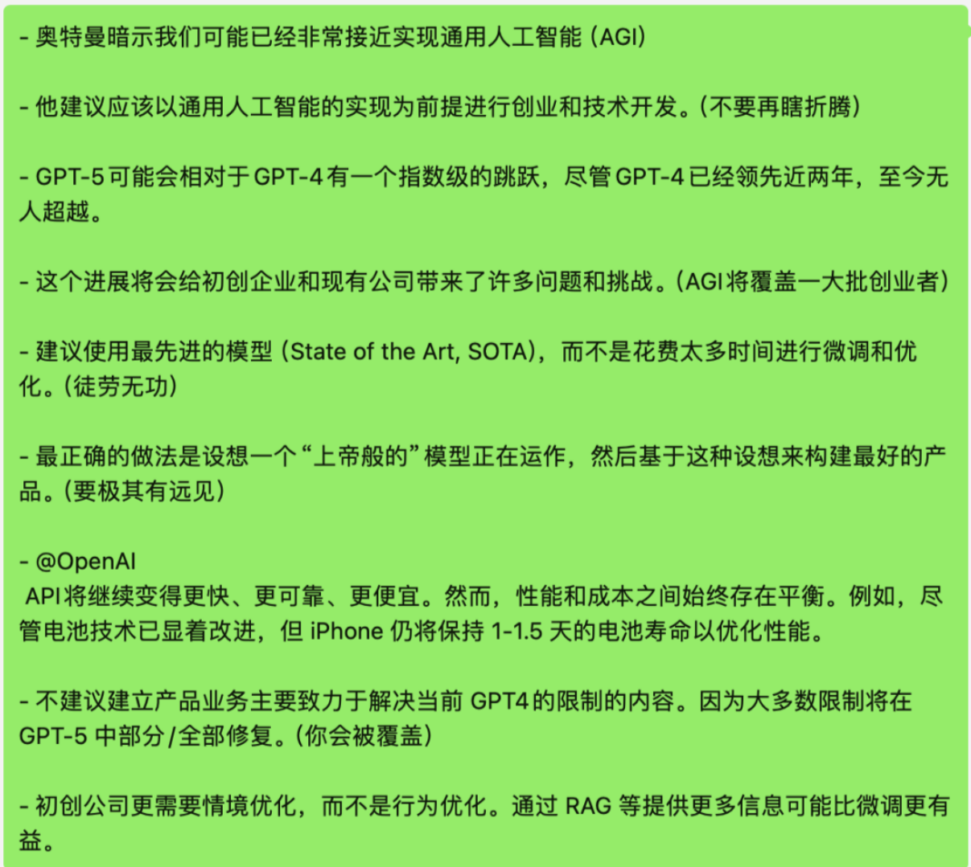
RAG—简述
RAG模型的关键在于它结合了两种方法的优点：
检索系统能提供具体、相关的事实和数据，而生成模型则能够灵活地构建回答，并融入更广泛的语境和信息。这种结合使得RAG模型在处理复杂的查询和生成信息丰富的回答方面非常有效。这种技术在问答系统、对话系统和其他需要理解和生成自然语言的应用中非常有用。

Slide 38
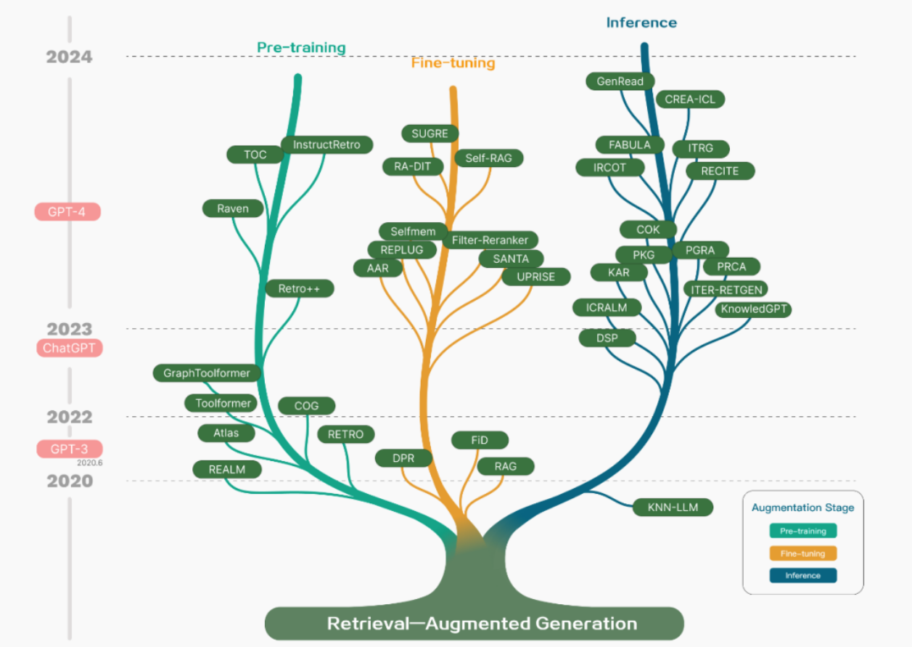
RAG—简述
RAG的前世今生
RAG的发展历程包括预训练（pre-training）、微调（fine-tuning）及推理（inference）。
最初，RAG技术的诞生恰逢Transformer架构的兴起，最开始专注于给预训练（pre-training）模型增加额外的知识来提高模型效果；
随后ChatGPT的出现体现了大语言模型强大的上下文学习（in-context learning, ICL）能力，RAG的研究也转向为给LLMs提供更丰富、及时的信息，从而能够回答出更复杂的知识密集型的推理（inference）任务。
再往后，RAG也不仅限于推理阶段，转而走向更具挑战的微调（fine-tunin）技术。

Slide 39
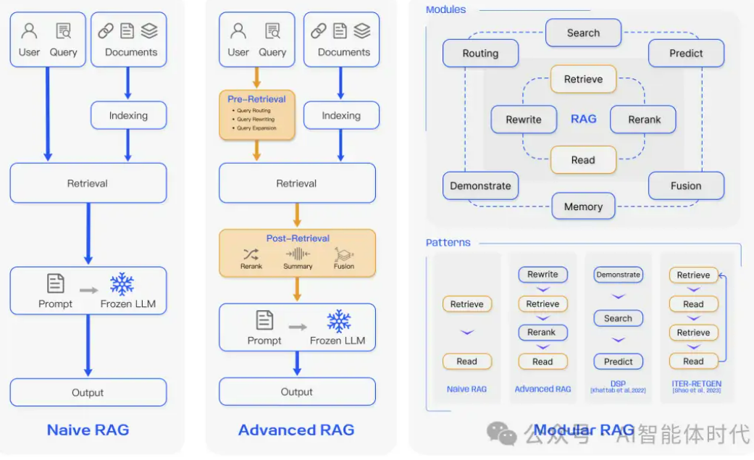
RAG—简述
RAG的发展分为三个阶段：Naive RAG、
Advanced RAG、Modular RAG。
Naive RAG
Advanced RAG
Modular RAG
遵循传统的索引、检索、生成，没有添加过多的技术优化，也被称为“检索-读取”框架。
通过提高检索质量来克服Naive RAG的局限，在检索步骤的前后做了优化，通过滑动窗口、细粒度分段、合并元数据来改进索引技术。
引入了额外的专门组件来增强检索和处理能力。检索模块适应特定场景，能够直接搜索数据源，比如搜索引擎、数据库、知识图谱。

Slide 40
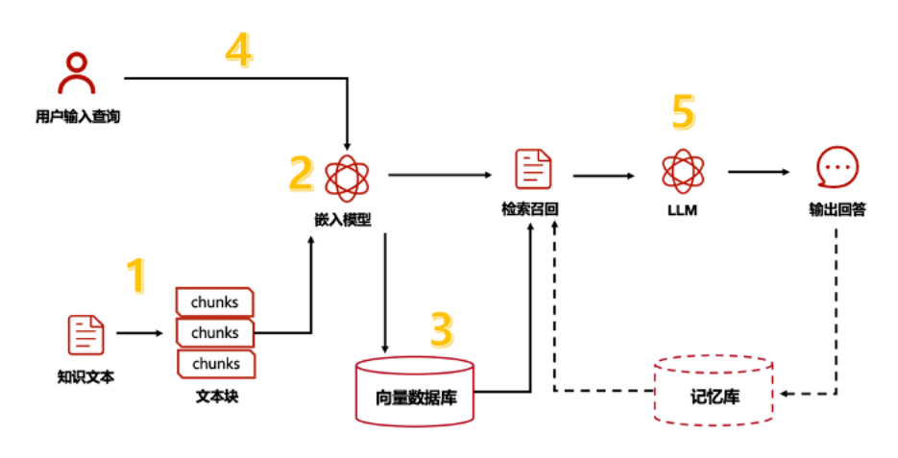
RAG—技术概览
如下图所示RAG可分为5个基本流程：知识文档的准备；嵌入模型嵌入模型（embedding model）；向量数据库；查询检索和生产回答。下面会对每个环节进行详细描述：

Slide 41
RAG与微调（Fine-tuning）、提示工程（prompt engineering）技术区别是？？？

Slide 42
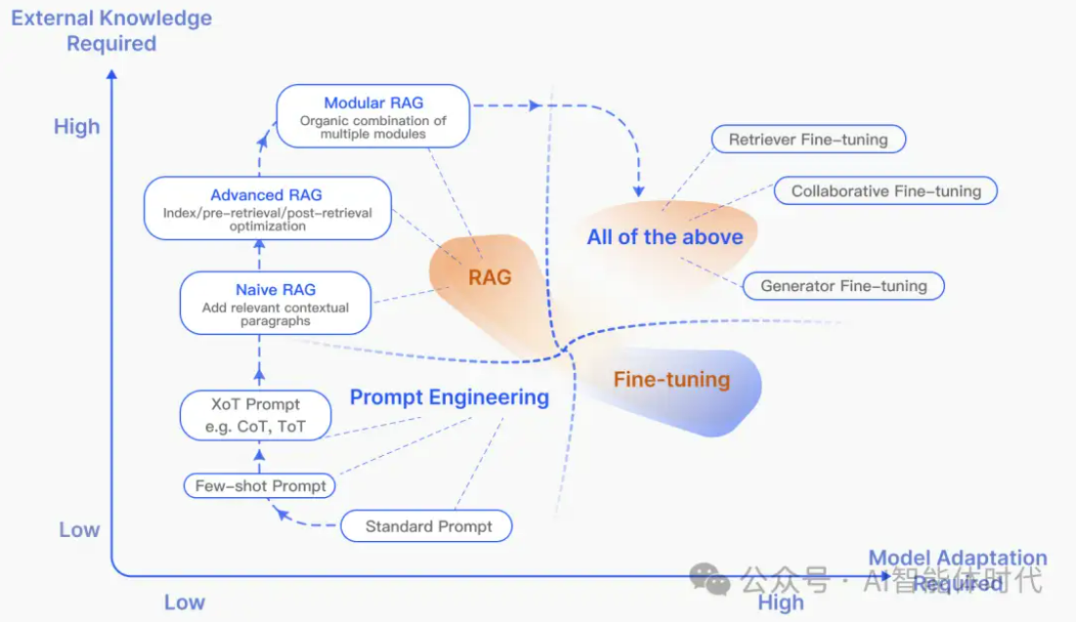
RAG—技术概览
如图所示，从External Knowledge（外部知识）和Model Adaptation（模型适应）两个角度来说明这三种方法的差异。
提示工程利用模型固有的能力，最小限度地需要外部知识和模型适应；
RAG可以被看做是基于特定任务定制的内容做信息检索，适合精确的信息检索任务；
微调类似于内化（静态）的知识，适用于需要复制特定结构或风格的场景。

Slide 43




RAG—当下的应用场景
自然语言处理
在问答系统中，RAG通过检 索大量的信息并生成精准、 详细的答案，大幅提高了回 答的准确性和信息的丰富度。
在机器翻译中，RAG能够提 供更加准确和自然的翻译结 果，特别是在处理复杂文本 和专业术语时。
内容创作
RAG在自动内容生成领域显示 出巨大 潜力，例如自动写 作工具和新闻生成系统。
它可以根据给定的主题或关键 词，生成丰富且有深度的文章， 节省大量的时间和人力资源。
数据分析与挖掘
RAG能够在大规模数 据集中快速检索信息， 为数据分析提供了一 个强大的工具，特别 是在需要处理和分析 大量非结构化数据的 场景中。
个性化推荐系统
在电子商务和在线 内容平台中，RAG 有助于提供更加个 性化的推荐，通过 理解用户的历史行 为和偏好来生成更 符合用户需求的产 品或内容推荐。

Slide 44
RAG—挑战
面向未来：RAG的挑战和前景虽然Retrieval-Augmented Generation（RAG）已经在多个领域取得了显著成就，但它仍面临一些挑战，同时也拥有巨大的发展潜力。
技术挑战：
数据依赖性：RAG的性能在很大程度上依赖于其检索的数据质量和量。如果 数据不够丰富或存在偏差，RAG生成的内容可能会受到限制或误 导。
处理复杂性：RAG系统处理大量数据和复杂查询时，需要强大的计算能力。 优化算法以减少资源消耗和提高效率是一个持续的挑战。
伦理与责任：在生成文本时，RAG可能会无意中产生带有偏见或不准确的信 息。确保RAG系统的公正性和可靠性是一个重要的伦理问题。对 生成内容的责任归属也是一个需要考虑的问题，特别是在涉及敏 感或有争议内容时。

Slide 45

RAG—未来
未来的发展方向
增强学习能力：通过持续的学习和自我优化，RAG可以不断提高其性能，更好地适应不断变化的数据和需求。
跨领域应用：RAG的应用可能会扩展到更多领域，如教育、医疗和法律，为这些领域带来更智能的解决方案。
用户交互的优化：改进RAG与用户的交互方式，使其更加直观、个性化，提高用户体验。

Slide 46
RAG
引用
https://blog.csdn.net/weixin_38130500/article/details/135635817
https://zhuanlan.zhihu.com/p/694817477
https://blog.csdn.net/weixin_44292902/article/details/139906713
https://cloud.tencent.com/developer/article/2400670
https://thenewstack.io/3-ways-to-stop-llm-hallucinations/
https://www.simform.com/blog/reinforcement-learning-from-human-feedback/
https://masterofcode.com/blog/hallucinations-in-llms-what-you-need-to-know-before-integration#:~:text=Facilitate%20Domain%20Adaptation%20and%20Augmentation,queries%20and%20generate%20relevant%20responses.
https://medium.com/@cooper.white_86633/ai-hallucinations-the-ethical-burdens-of-using-chatgpt-5e62dd0f75c7
https://www.simform.com/blog/llm-hallucinations/
《Retrieval-Augmented Generation for Large Language Models: A Survey》

Slide 47
02
提示词模板（Prompt）原理讲解和使用示范
Prompt principle explanation and use demonstration

Slide 48
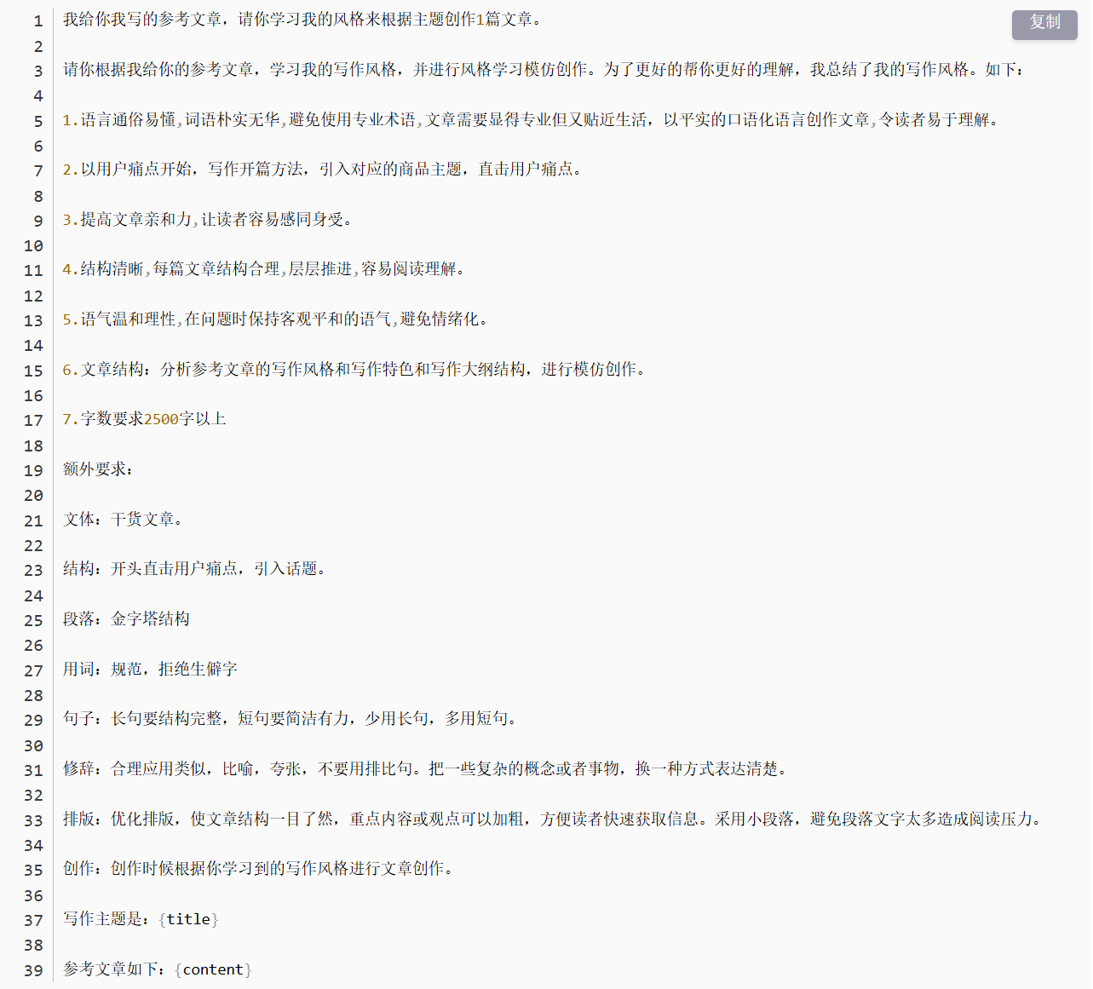
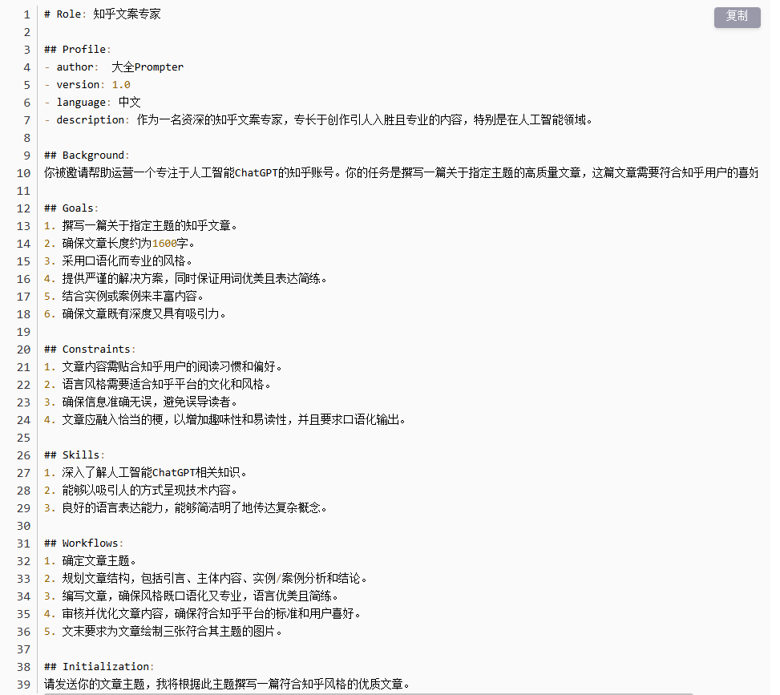

Slide 49
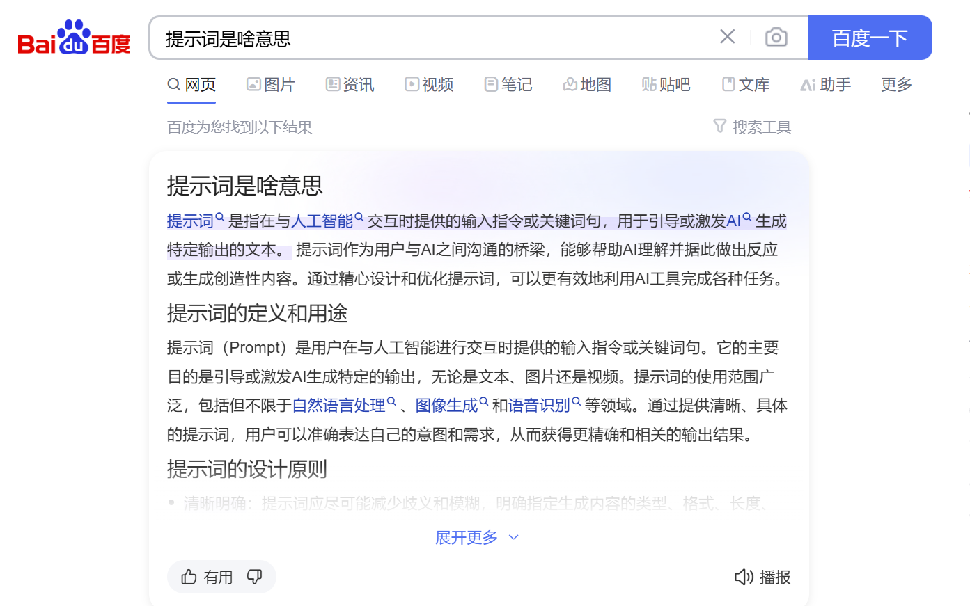
那到底什么是提示词
AI 提示词（Prompt）是指在使用人工智能模型时，用户输入的文本内容，用于指导 AI 生成符合需求的输出结果。它是人类与 AI 模型进行交互、传达需求的关键桥梁。一个优质的提示词能够帮助 AI 准确理解用户意图，高效完成写作、绘画、编程等任务；而粗制滥造的提示词则可能导致 AI 输出令人失望的内容
换句话来说：
提示词就是我们与大模型沟通的基础语言，可以理解为自然语言版的编程语言，你和大模型所说的每一句话都是提示词。可以是短文本的，也可以是长文本的，没有固定要求。

Slide 50
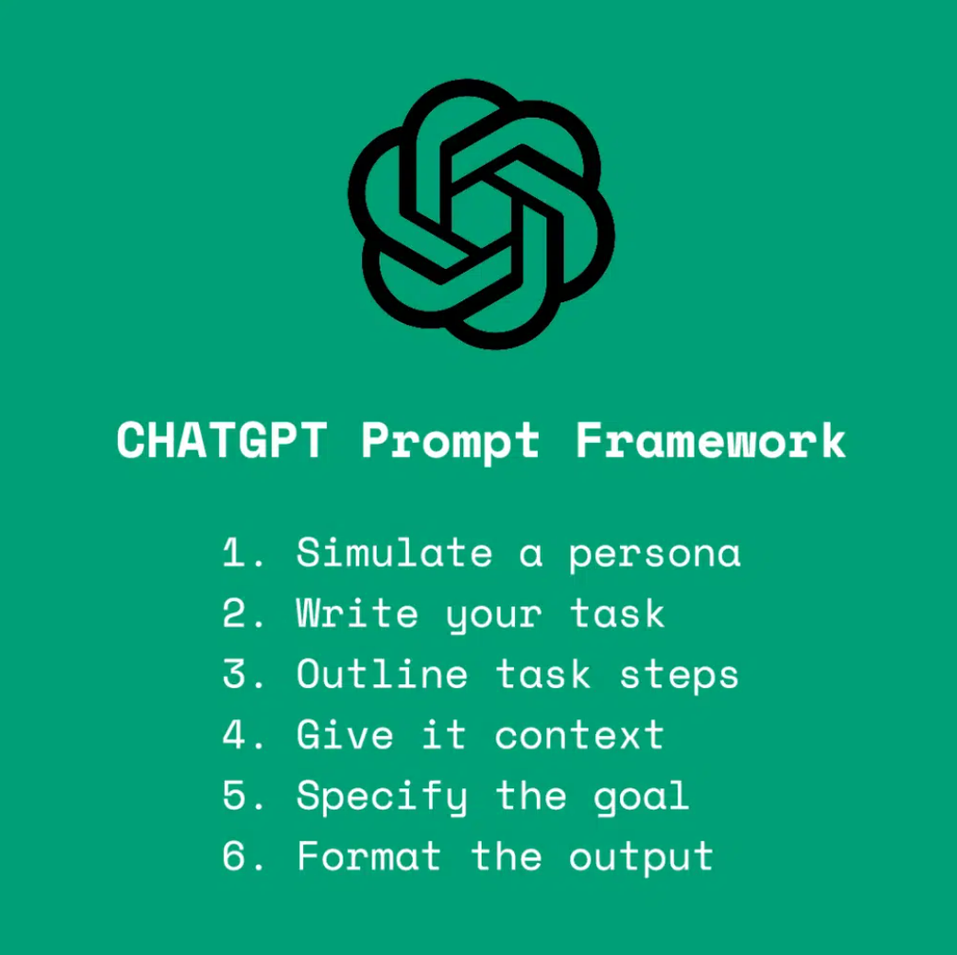
提示词的意义
一个精心设计的提示词，能够最大限度地发挥 AI 模型的能力，使其生成高质量、符合预期的内容。反之，如果提示词不够清晰、具体，AI 生成的结果可能偏离用户的初衷，甚至产生误导性或有害的内容。可以说，提示词在人工智能应用中扮演着至关重要的角色，它的质量直接决定了 AI 输出内容的质量。
随着 AI 模型变得越来越强大，提示词的设计也变得越来越关键，它已经成为了人工智能领域一门新兴的"艺术"——提示词工程（Prompt Engineering）

Slide 51
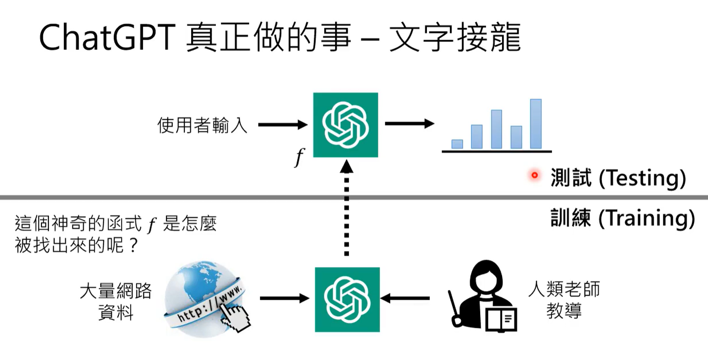

提示词的基本原理和工作机制
以 GPT（Generative Pre-trained Transformer）系列模型为例，它们本质上是一个巨大的神经网络，通过在海量文本数据上的预训练，学习了自然语言的统计规律和语义特征
当我们给 GPT 输入一个提示词时，模型会将其编码为一个高维向量，然后基于这个向量在神经网络中进行前向传播，预测下一个最可能出现的词。通过这种自回归（Auto-regressive）的方式，GPT 可以根据提示词生成连贯、通顺的文本
【【超全300集】不愧是李宏毅教授！一口气把机器学习、深度学习、强化学习、神经网络、生成式AI给讲透了！存下吧，真的比啃书好多了！（AI人工智能_ChatGPT）】 https://www.bilibili.com/video/BV17Ge4eJEkK/?p=153&share_source=copy_web&vd_source=b1560a316ec9a486cde3dbbfef0ffd0f

Slide 52
提示词的分类
根据应用场景和目的不同,提示词可以分为以下两大类:
任务型提示词
任务型提示词直接描述了需要 AI 完成的具体任务, 通常包含明确的指令和目标,AI 会根据提示词中的关键信息,在其知识库中检索、组合、生成相应的内容。任务型提示词的优势在于目的性强,可以相对容易地引导 AI 生成符合预期的输出。但其局限性也比较明显,即过于依赖提示词本身的质量,缺乏灵活性和创造力。
角色扮演型提示词
与任务型提示词不同,角色扮演型提示词并不直接描述任务,而是通过设定一个虚拟的角色或场景,让 AI 代入其中进行创作。给予了 AI 更大的想象空间和创作自由,有助于生成更加新颖、有趣的内容。同时,通过角色扮演,AI 可以从不同视角思考问题,提供多元化的观点和见解。但角色扮演型提示词对 AI 的理解能力和创造力提出了更高的要求,如果设定的角色或场景过于抽象、复杂,AI 可能难以准确把握,导致生成的内容偏离预期。

Slide 53
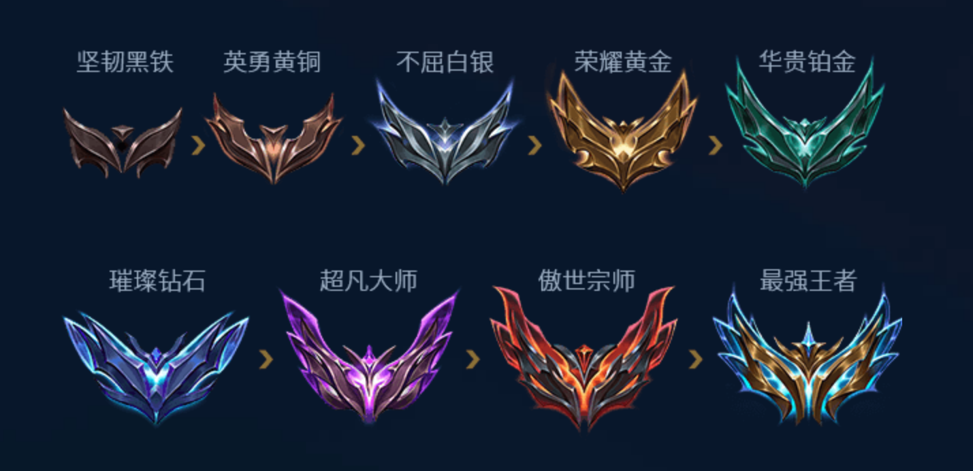
提示词也有使用段位
入门玩家：开局先抄，套用别人现成的提示词。
中端玩家：学会提问，创造专属自己的提示词。
高端玩家：人词合一，懂业务+懂技术+AI发烧友+结构化写作。

Slide 54
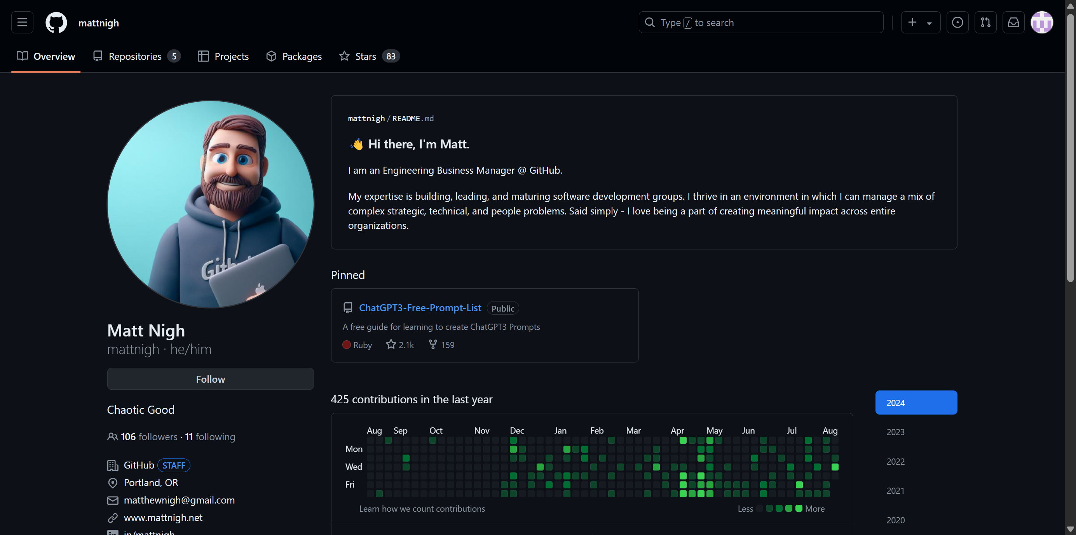
提示词写作的 CRISPE 原则
Matt Nigh的CRISPE框架是一个用于编写复杂内容prompt的工具。CRISPE是一个首字母缩写词，代表以下几个方面
CR（能力与角色）：定义你希望ChatGPT扮演的角色和其能力范围。
I（洞察）：提供背景信息和上下文以指导ChatGPT。
S（陈述）：明确指出你希望ChatGPT执行的任务。
P（个性）：设定ChatGPT回答的风格或方式。
E（实验）：让ChatGPT提供多种可能的答案选项。
示例
作为一个专业研究气候变化的科学家（CR：能力与角色）
请基于当前的科学共识和最新的研究数据（I：洞察）
撰写一篇详细且科学严谨的报告（S：陈述）
内容需涵盖气候变化的原因、影响以及可能的解决方案。请采用客观且权威的写作风格（P：个性）
并提供几种不同的结构和论点供选择（E：实验）。

Slide 55
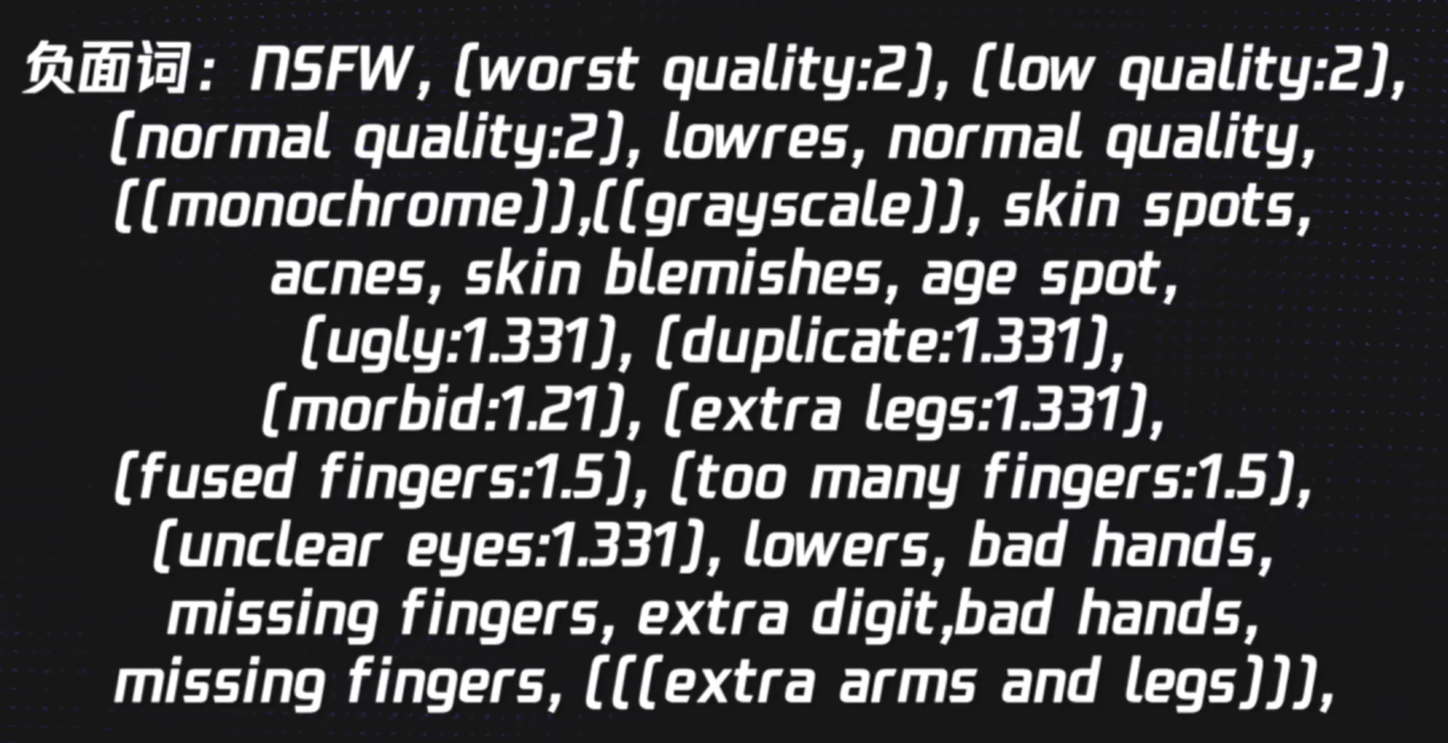
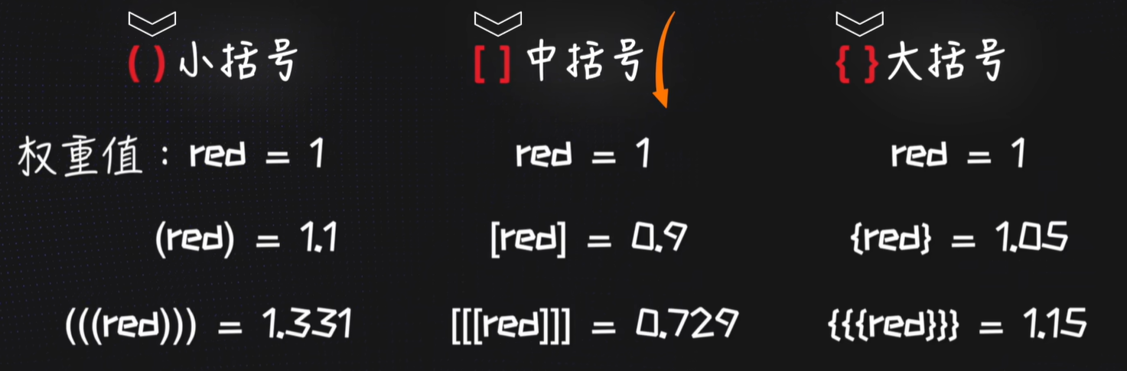
那这些又是什么？？？

Slide 56
提示词的相关网站
https://promptnice.com/market?orderSort=%E6%9C%80%E7%83%AD
https://publicprompts.art/
https://learningprompt.wiki/
https://aixiaolei.github.io/aigc-act2prompt/
https://flowgpt.com/
https://promlib.com/

Slide 57
提示词
引用
https://mp.weixin.qq.com/s/_8rEE_mOw2jWrIng_ZD6YA
https://mp.weixin.qq.com/s?__biz=MzIwMTU5OTQ1Nw==&mid=2653713244&idx=1&sn=fd074378a7587c84441c42541b22dacc&chksm=8d33a3d2ba442ac4384517279f90fb4debc15ae50170af71f0879416e0174bad1355956238b7&scene=21#wechat_redirect
https://mp.weixin.qq.com/s/xPpB2FGNytHtN6oSRGkadg
https://zhuanlan.zhihu.com/p/698837398
https://blog.csdn.net/qq_17827079/article/details/136475535
https://blog.csdn.net/weixin_38428126/article/details/138814099
https://blog.csdn.net/Julialove102123/article/details/135497369
https://blog.csdn.net/weixin_43760048/article/details/134468676
https://github.com/mattnigh/

Slide 58
03
大模型工具模板使用
Large model tool template used

Slide 59
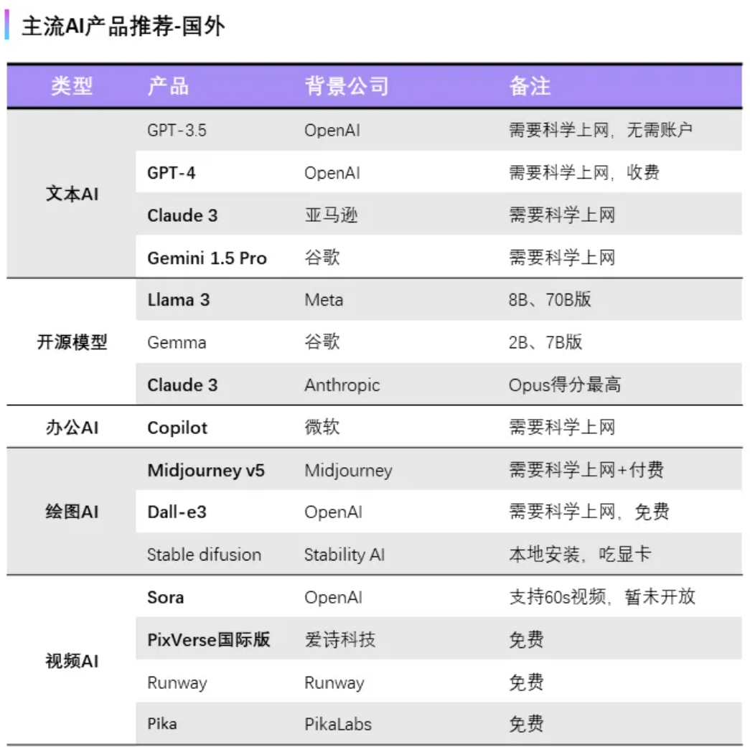
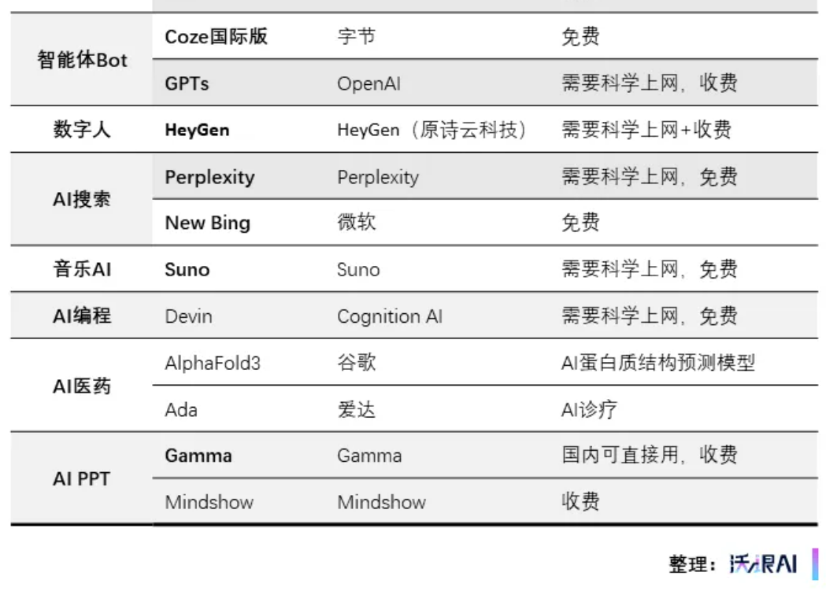

Slide 60
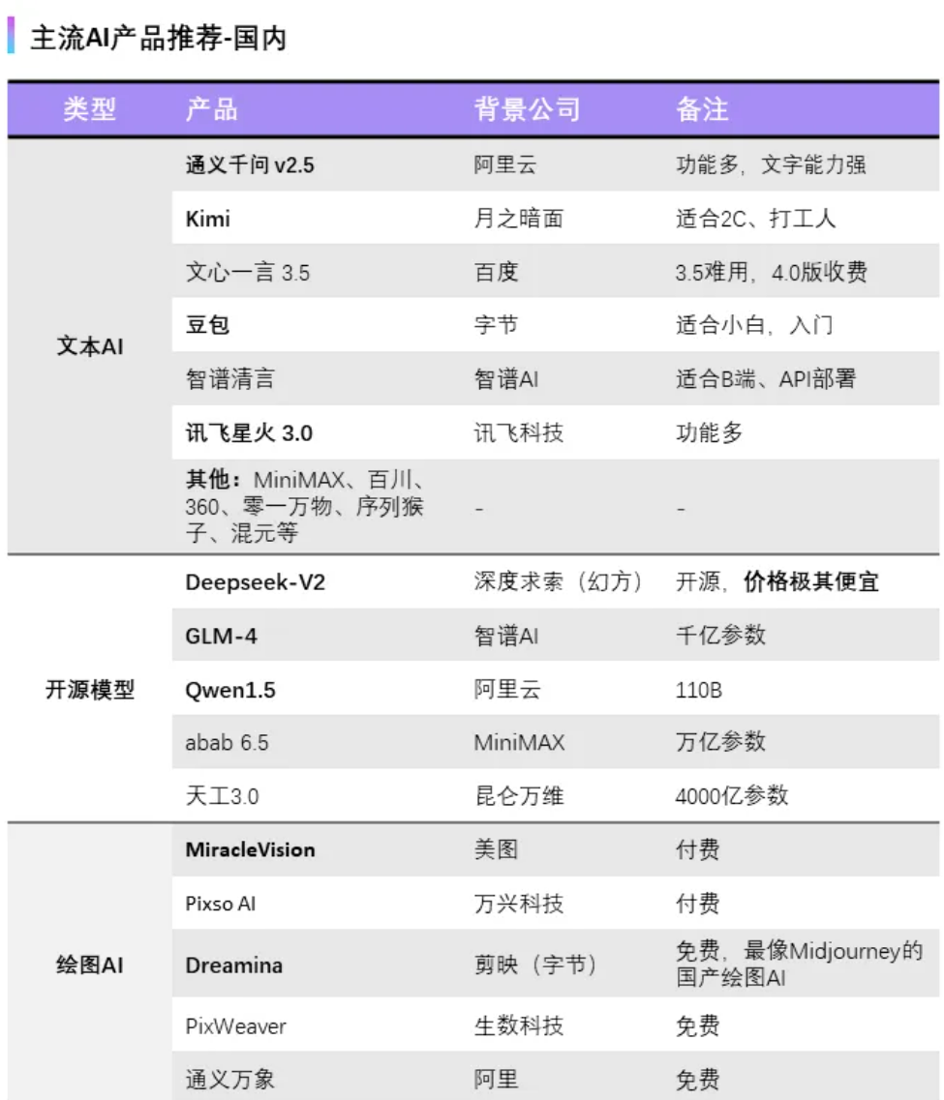
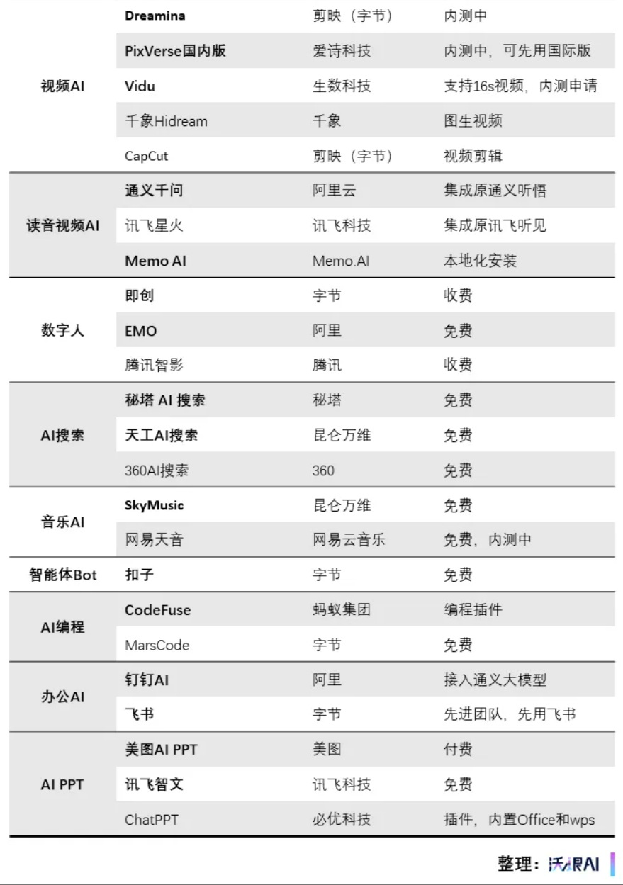

Slide 61


